Slide 1


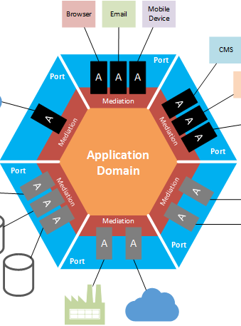

DDD – Domain-Driven Design e Arquitetura Hexagonal
Matheus Neder – Arquiteto de Soluções

Slide 2
DDD – Domain-Driven Design
Eric Evans - 2003
Definir um modelo de domínio nos termos do negócio;
Incorporar a terminologia de domínio no código;
Proteger o conhecimento do domínio contra corrupção por outros domínios, subdomínios técnicos, etc.

Slide 3
DDD – Domain-Driven Design
Projeto Orientado ao Domínio
Projeto de software orientado ao negócio

Slide 4
DDD – Domain-Driven Design
"Qualquer tolo consegue escrever código que um computador entenda.
Bons programadores escrevem código que humanos possam entender."
(Martin Fowler)

Slide 5
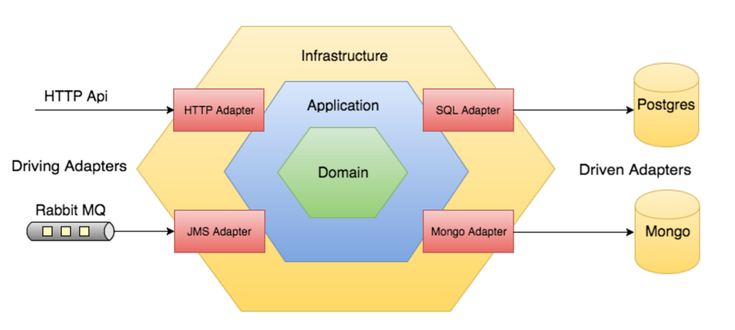
Arquitetura Hexagonal
Ports and Adapters | Clean Architecture | Onion Architecture
Alistair Cockburn - 2005
https://gumtreeuk.github.io/presentations/gumtree-tech-talks/microengines-241116/index.html

Slide 6
Domínio
Definir linguagem ubíqua (onipresente)
terminologias utilizados no domínio do negócio
Classes (modelo de dados)
Serviços
Exceções
Descreve o comportamento do negócio

Slide 7

Domínio
O domínio deve ser agnóstico à tecnologia
O domínio não deve depender das demais camadas do sistema.

Slide 8
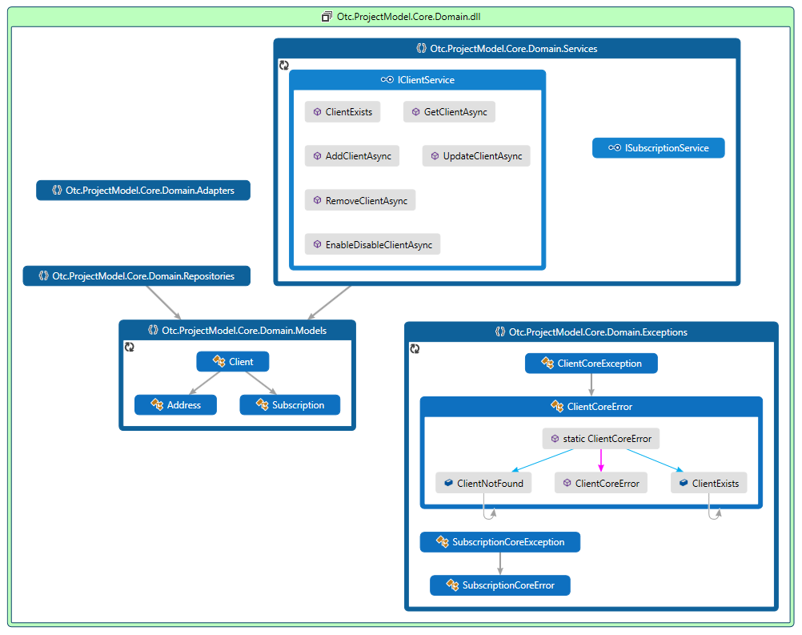
Domínio

Slide 9
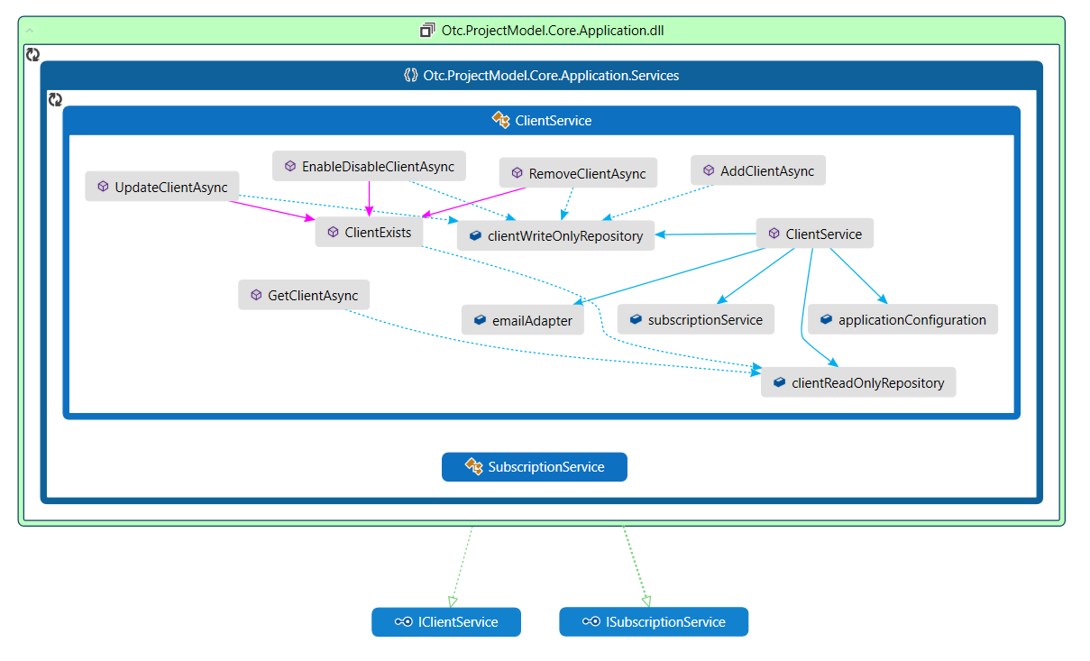
Aplicação
Aplicação
Domínio

Slide 10
Aplicação
Assim como o domínio, a camada de aplicação também deve ser agnóstica à tecnologia.
A única dependência da camada de Aplicação deve ser a camada de Domínio.

Slide 11
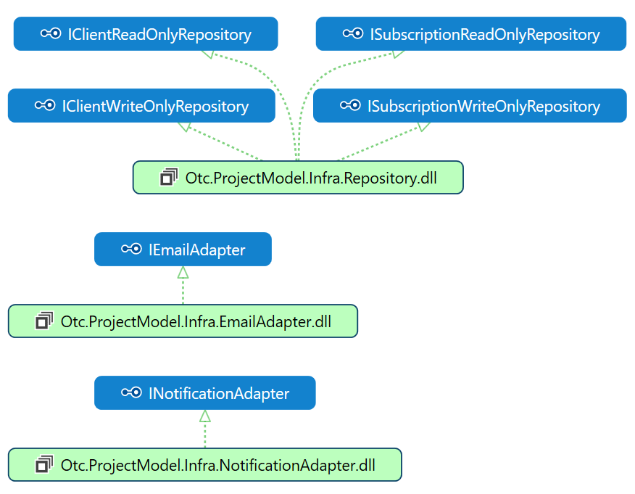
Infraestrutura / Portas e Adaptadores
Infraestrutura
Aplicação
Domínio

Slide 12

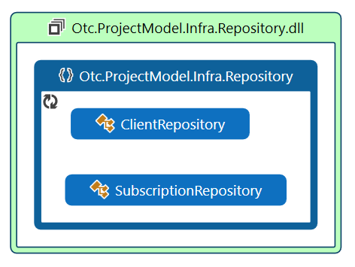


Infraestrutura

Slide 13
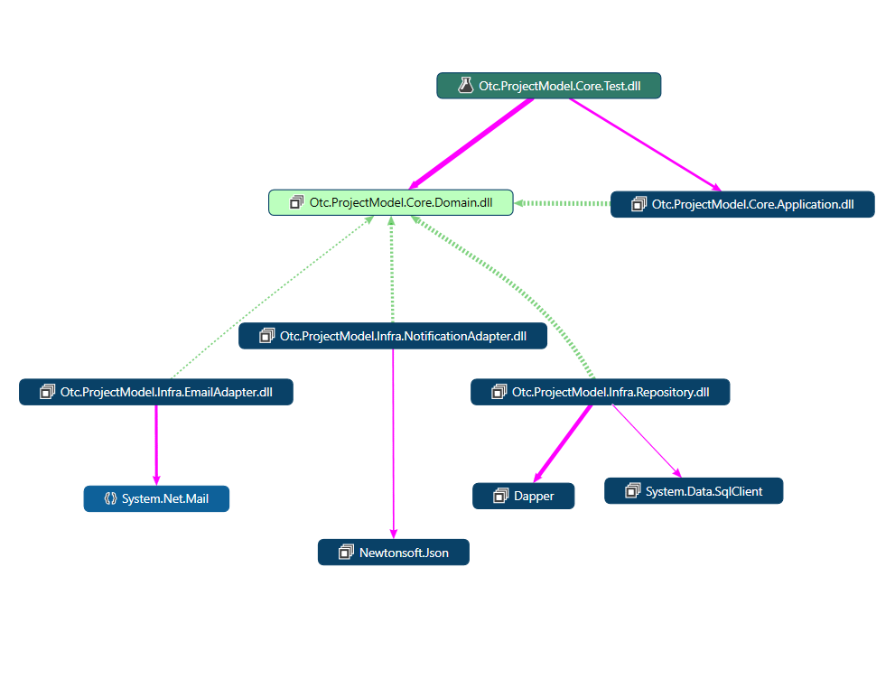
Visão geral
Core
Infraestrutura
Bibliotecas de terceiros

Slide 14

Web Api / Console App / Hosted Worker
Core
Infraestrutura
Bibliotecas de terceiros

Slide 15
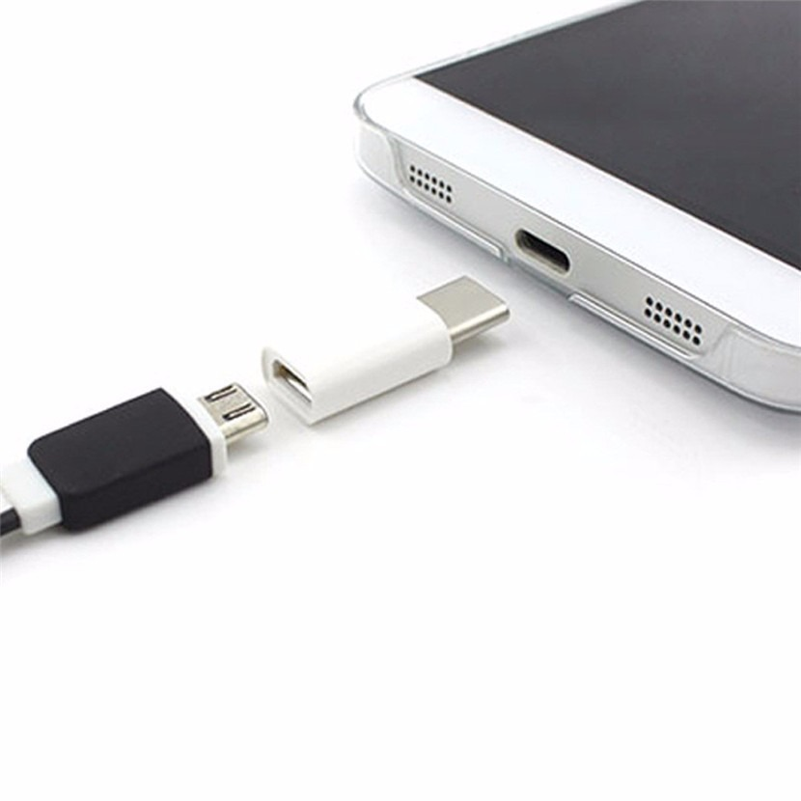
Adaptadores

Slide 16
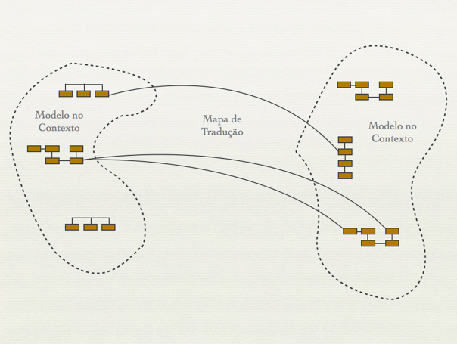
Bounded Context / Context Mapping
Proteger o conhecimento do domínio contra corrupção por outros domínios, subdomínios técnicos, etc.
http://www.agileandart.com/2010/07/16/ddd-introducao-a-domain-driven-design/

Slide 17
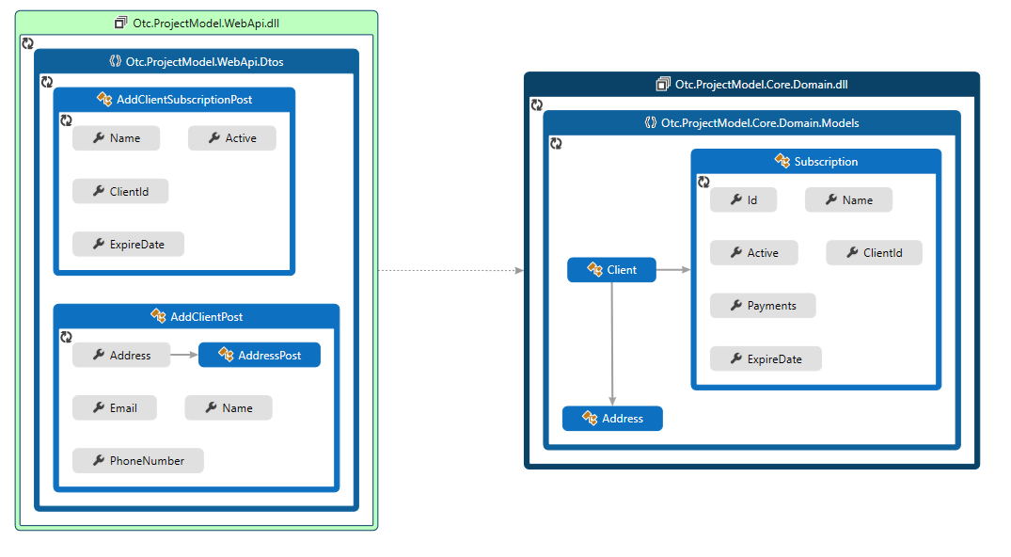
Adaptadores / Context Mapping

Slide 18

https://goo.gl/forms/CUCHBQPGTE1S2wgC3

Slide 19
Proposta de atividade
Maverick - https://github.com/OleConsignado/maverick
Exibir apenas lançamentos futuros
Não exibir filmes que possuam conteúdo adulto ou violento
Restringir pesquisa por palavras chave

